Slide 1
Відділ освіти Збаразької районної державної адміністрації
Збаразький районний методичний кабінет
Рослинний і тваринний світ
нашого краю
Урок – презентація
підготувала вчитель географії
Великовікнинської загальноосвітньої
школи І – ІІІ ступенів
Мельничук Уляна Василівна.

Slide 2

Рідний край - 5
Тема № 1:
Рослинний і
тваринний
cвіт нашого
краю
Тема № 3:
Вода
Тема № 2:
Ґрунти
Тема № 4:
Населення
Створила: Мельничук У.В. (2010 р.)

Slide 3

Тема № 1:
Рослинний і тваринний
світ нашого краю
Мета уроку :
Дати поняття про рослинність і тваринний світ своєї місцевості; розкрити умови необхідні для житєдіяльності рослин і тварин; ознайомити учнів з дикорослими і культурними рослинами, дикими і свійськими тваринами.
Тип уроку: урок-презентація

Slide 4
План навчального матеріалу :
Тема № 1:
1. Рослини нашого краю.
2. Тваринний світ своєї місцевості.
3. Умови житєдіяльності тварин і рослин.
Дикорослі і культурні рослини.
Дикі і свійські тварини

Slide 5

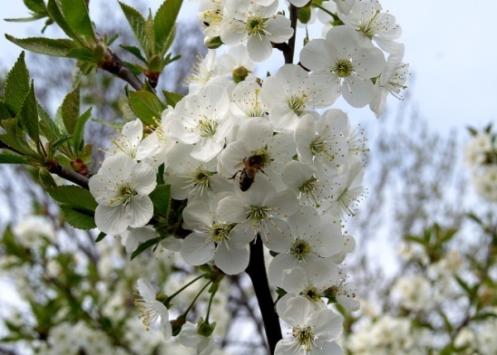
рослини
що ж ви знаєте про про рослини нашого краю?
наше село багате на рослини , зокрема кущі, дерева і квіти.
людям потрібно охороняти природу, бо людина живе завдяки рослинам, в результаті фотосинтезу в рослинах виділяється кисень, а поглинає вуглекислий газ.
Ми дихаємо киснем.
Нажавши на виділені слова вам будуть появлятися нові завдання.

Slide 6
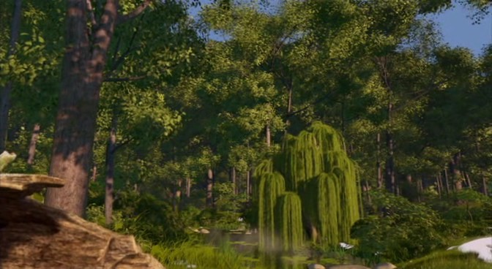
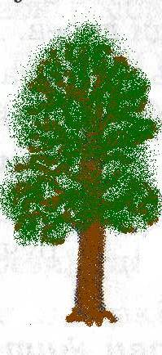
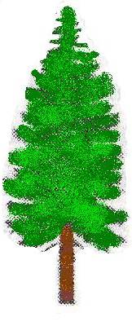
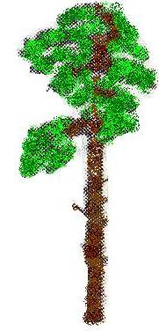
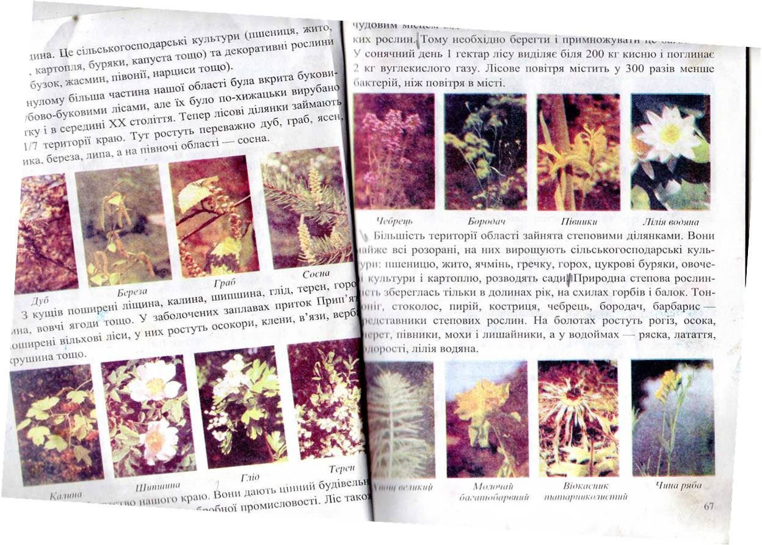
Дайте відповідь на запитання:
Теперь составим алгоритм её решения :
Які ти знаєш дерева нашої місцевості, чи ростуть вони у твоєму саду?
Чим одні дерева відрізняються від інших?
Дуб, граб, сосна, береза, ялина, яблуння, груша, слива.
3.Якщо ти часто відвідуєш ліс, то скажи, які ти бачив там кущі, які вони були за розмірами?
4.Чи на всіх кущах є плоди?
.
Малина, ожина, бузина, смородина, порічки, аґрус, терен, калина
5.У нашому селі росте багато квіточок, які із них ви можете назвати?
Лілія, чебрець, білоцвіт, конвалія, ромашка, барвінок, волошка, сокирки, мак польовий

Slide 7
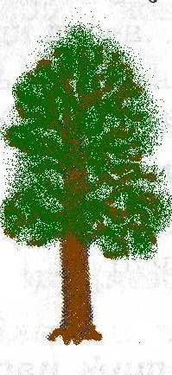
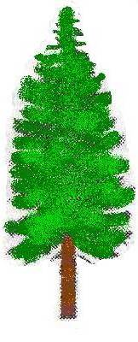
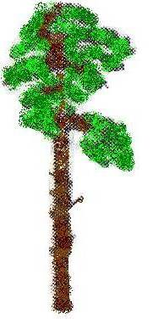
Пример № 1:
Люди вирубують ліси, їх стає менше. Що станеться з нами, коли будуть вирубані всі ліси? Адже ми знаємо, що завдяки рослинам ми дихаємо?

Slide 8
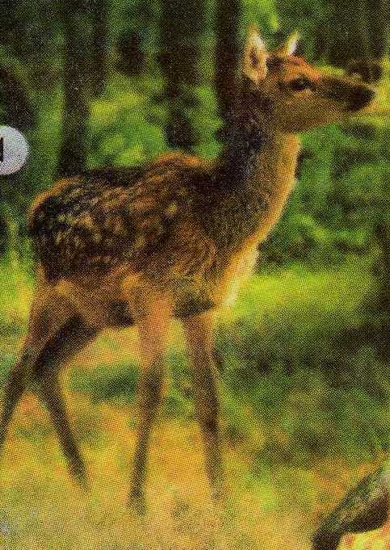
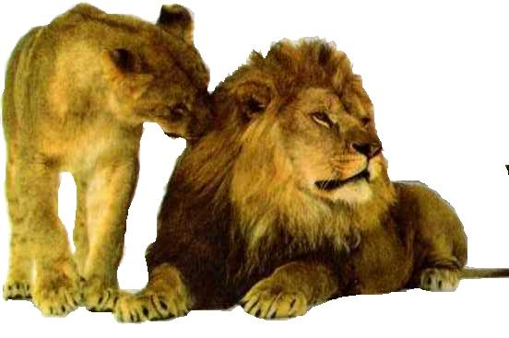
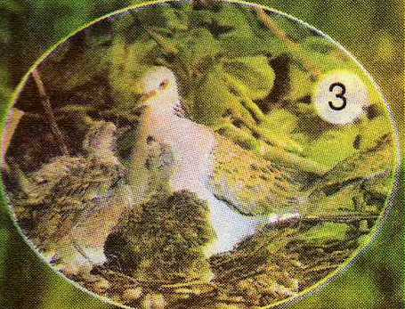
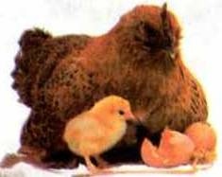
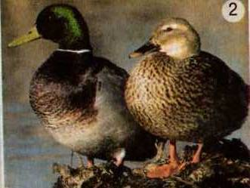
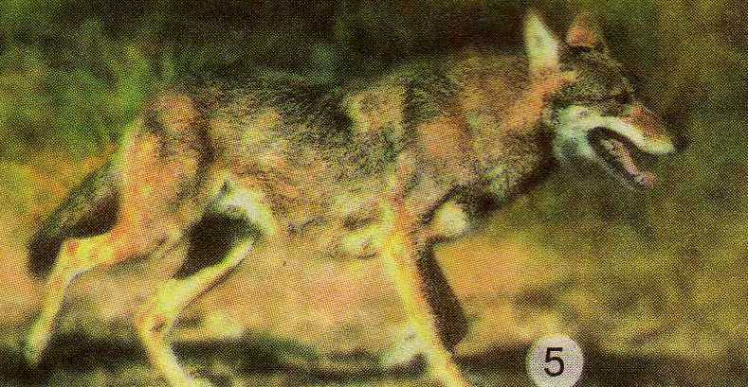
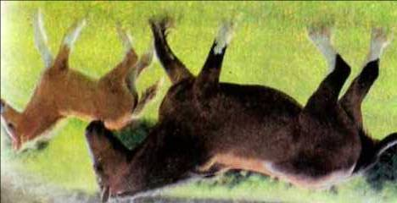
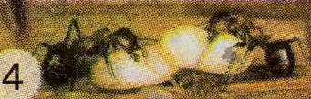
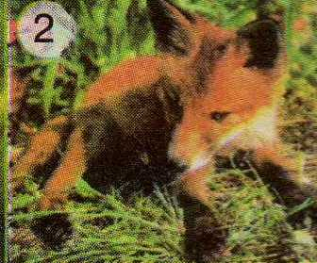
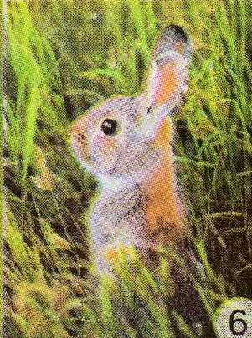
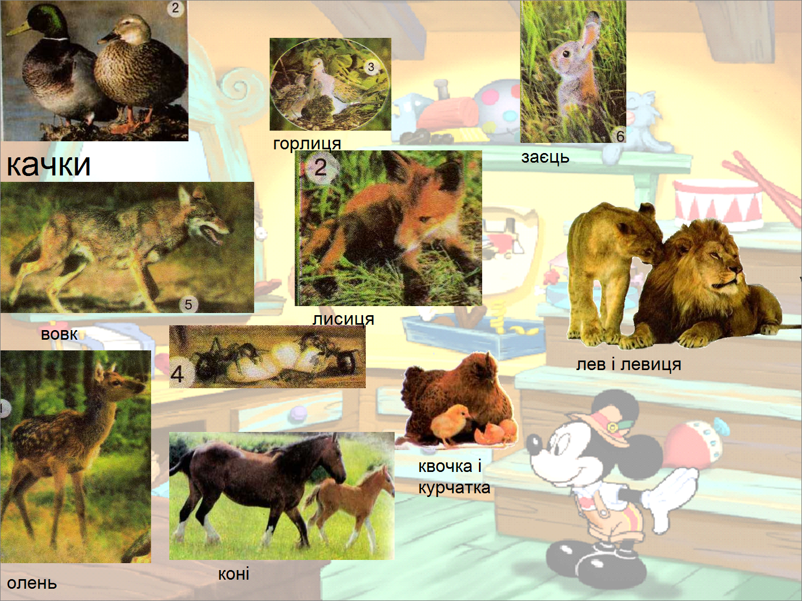

Мікі-маус стверджує, що всі ці тварини мешкають у нашому селі, чи ви з цим згідні? Чому?

Slide 9
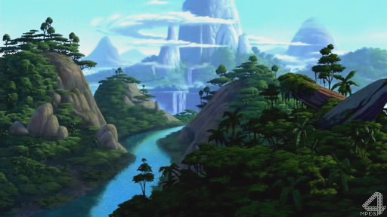
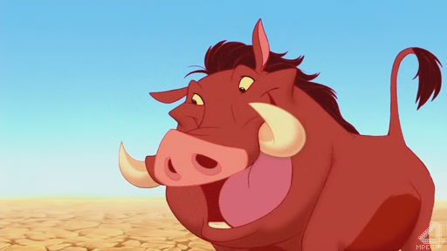
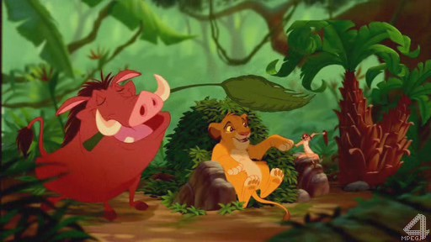
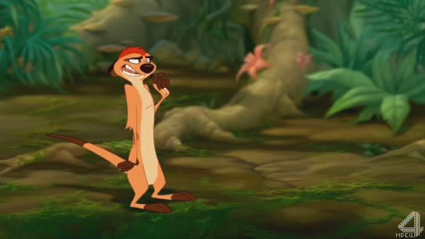
З появленням Сімби наші герої зрозуміли, що крім джунглів і пустель існує багато місць, де ростуть квіти, на вашу думку яке із тверджень правильне, чому?
Тімон говорить, що всі рослини мешкають в Джунглях, а Пумба – що в пустелі.

Slide 10
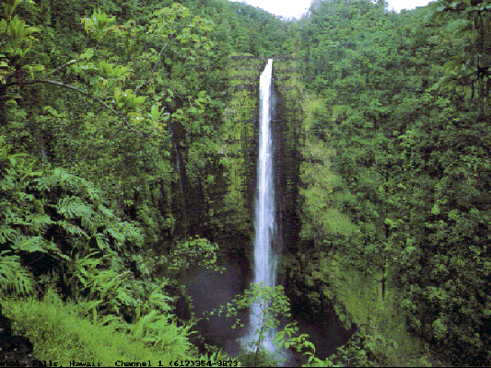
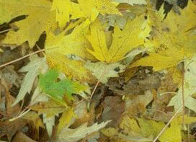

Дикорослі рослини – це рослини, які існують в нашій місцевості незалежно від діяльності людини.
Наприклад:
дерева: сосна, граб, дуб, береза, смерека тощо.
Кущі: шипшина, глід, терен, калина, бузина і інші.
Квіти: чебрець, молочай, латаття, хвощ,берізка польова.

Slide 11
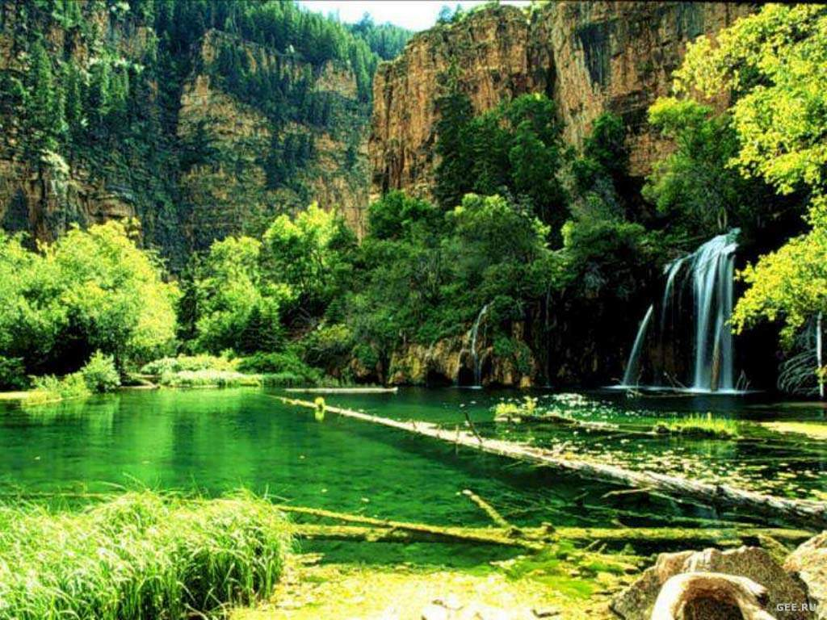
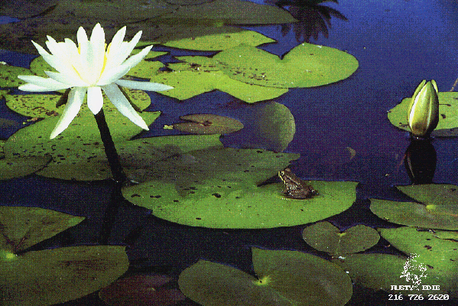

Культурні рослини – це рослини, які вирощує людина.
1.Сільськогосподарські культури: пшениця, ячмінь, овес, кукурудза, картопля, буряки, морква, помідори, огірки, капуста, соняшник.
2. Декоративні рослини: троянди, півонії, нарциси, лілії, тюльпани.

Slide 12
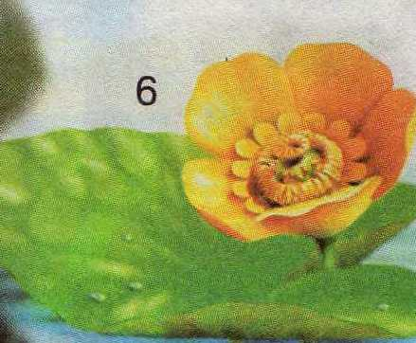
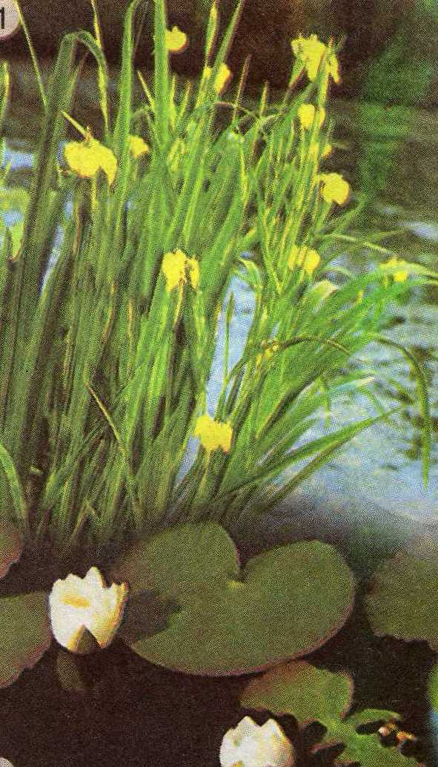
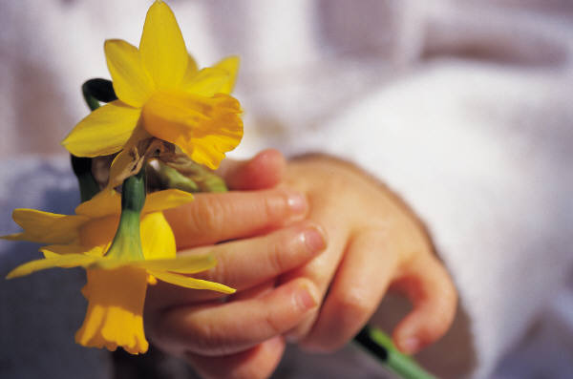
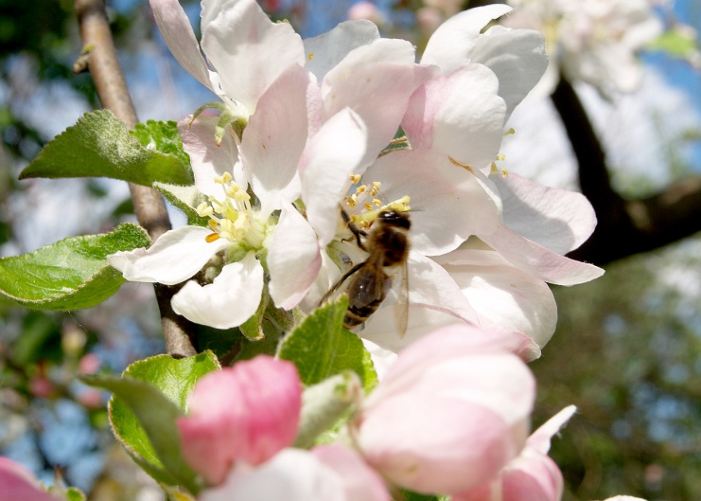
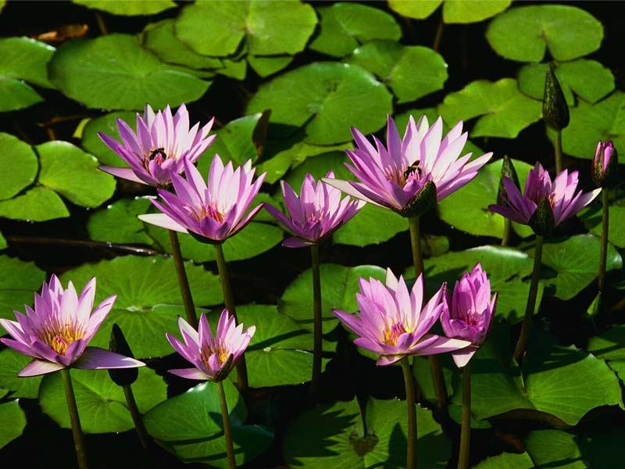
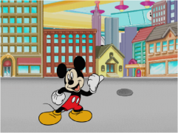
Ці рослини потрібно поділити на дикорослі і культурні

Slide 13
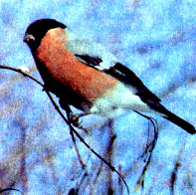
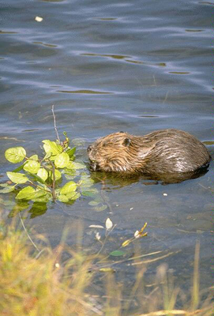
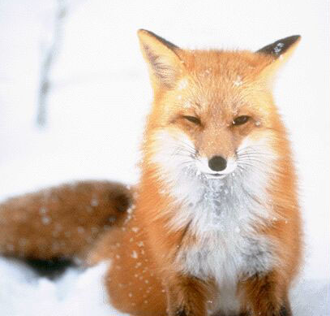
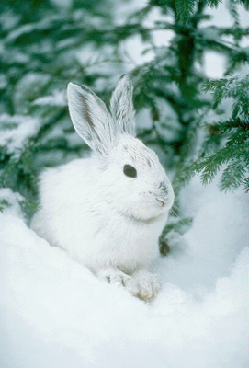
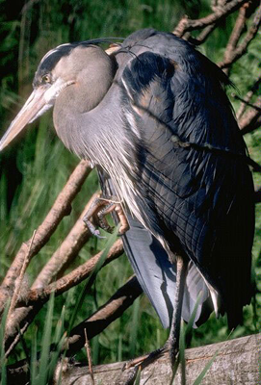
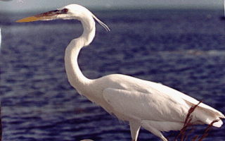
Дикі тварини – це тварини, які мешкають у лісах, полях та водоймах
Назвіть ці тварини

Slide 14
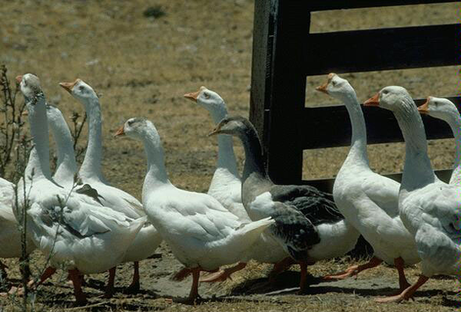
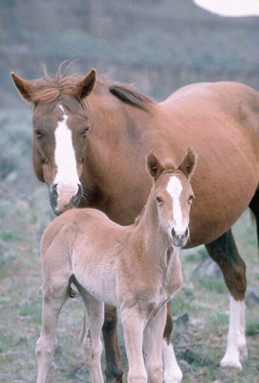
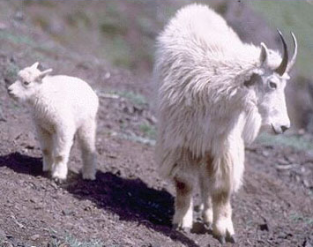
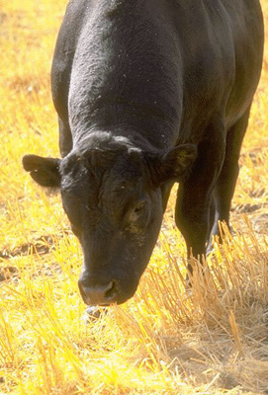
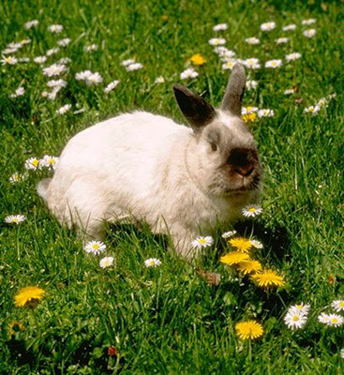
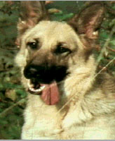
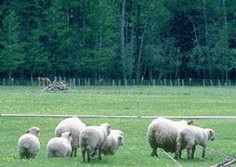
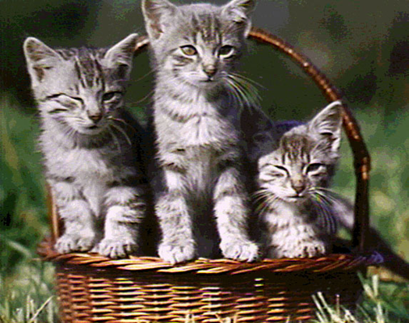
Свійські тварини –це тварини, яких приручила людина.
Назвіть ці свійськітварини

Slide 15
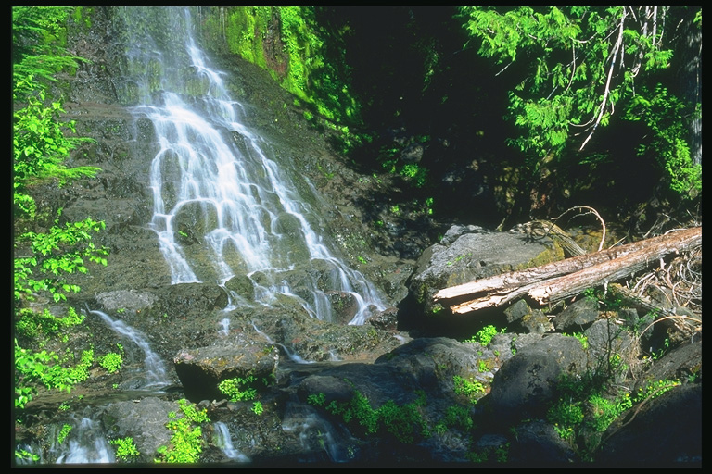
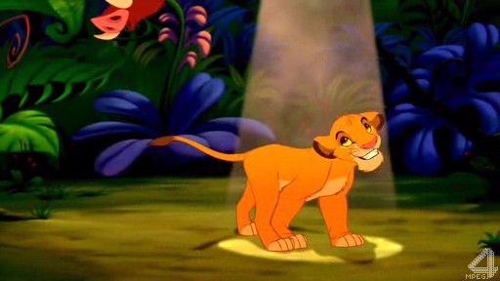

Закріплення вивченого матеріалу
Назвіть рослини нашого краю
Які з них дикорослі, а які з них культурні
Які ви знаєте тварини, що мешкають в вашій місцевості?
Дайте визначення: диким і свійським тваринам
Наведіть приклади диких і свійських тварин

Slide 16


Підсумок
уроку
Любі діти, на сьогоднішньому уроці ми
ознайомились з рослинами і тваринами нашої місцевості.
Навчилися розрізняти їх , зрозуміли, що людина не
завжди правильно використовує природні багатства.
Збережемо природні багатства заради нашого майбутнього

Slide 17

До побачення, урок закінчено!

